Slide 1
Die Integration von Rescuetrack im International Standard Accident Number System
Omar Zitouni
Peter L. Reichertz Institut für Medizinische Informatik der TU Braunschweig und der Medizinischen Hochschule Hannover
Notes:
Herzlich Willkommen, ich bin Omar und möchte heute meine Bachelorarbeit mit der Titel "Die Integration von Rescuetrack im International Standard Accident Number System" präsentieren

Slide 2
Kontext
International Standard Accident Number (ISAN) ist ein sich entwickelndes System.
Ziel:
Verknüpfung und Integration notfallbezogener Daten über verschiedene Informations- und Kommunikationstechnologie-Systeme.
🏥 🏡
🚑
=> Die Verbesserung der Effizienz der Notfallreaktion und medizinische Versorgung.
[1]
Notes:
Erstmal eine kleine Wiederholung zum Kontext: Der ISAN was für International Standard Accident Number steht, ist ein System, das sich noch in der Entwicklungsphase befindet,
- mit dem Ziel, Notfallbezogene Daten über verschiedene Information und KommunicationsTechnologie Systeme zu verknüpfen und zu integrieren,
um einen nahtlosen Datenaustausch zwischen Rettungsdiensten, Gesundheitseinrichtungen und Notfall-Erkennungssystemen zu ermöglichen
wodurch verschiedene Informationen über den Notfall(status) schneller verfügbar werden, was die Effizienz der Notfall Reaktion und medizinische versorgung verbessert.

Slide 3
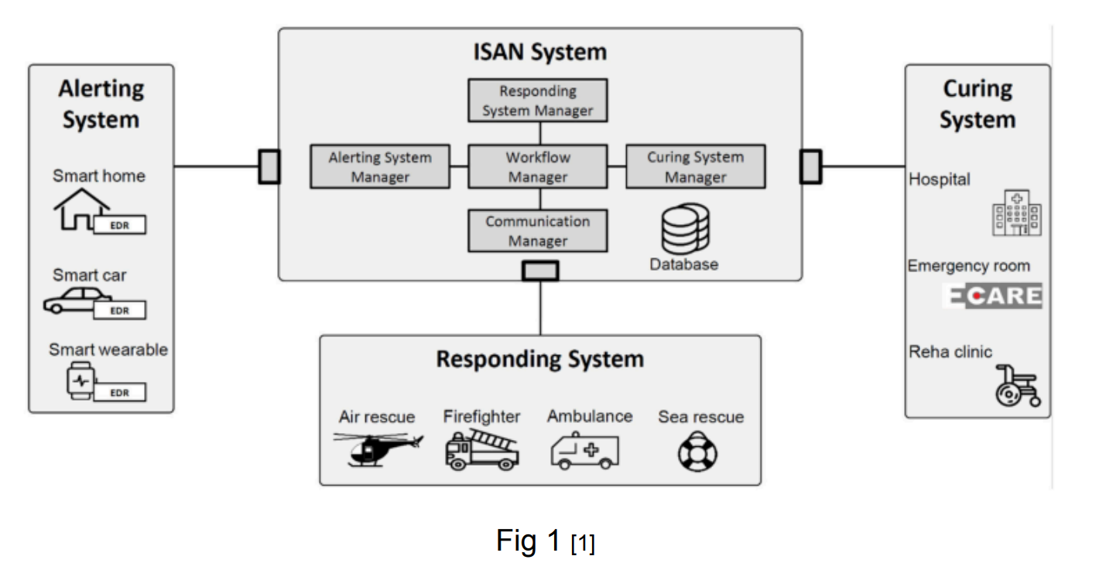
Kontext
[2]
Notes:
In der Abbildung sehen wir die Hauptkomponenten der ISAN-Kommunikationsplattform, wobei das ISAN-System das Herzstück bildet. Der Workflow Manager koordiniert die Datenflüsse innerhalb des Systems, während der Communication Manager den Datenaustausch zwischen den verschiedenen Systemen übernimmt.
Wir haben noch:
- den Alerting System Manager, der für die Verwaltung der Alerting-Systeme verantwortlich ist. (z. B. Registrierung und Keep-Alive-Nachrichten). Ein Alerting-System könnte beispielsweise ein Smart-Haus oder ein Smart-Auto sein.
- Der Responding System Manager , der für die Verwaltung der Responding-Systeme zuständig ist. Ein solches System könnte ein Krankenwagen oder eine Luftrettungseinheit sein.
- Und letzlich der Curing System Manager , der Curing-Systeme verwaltet.

Slide 4
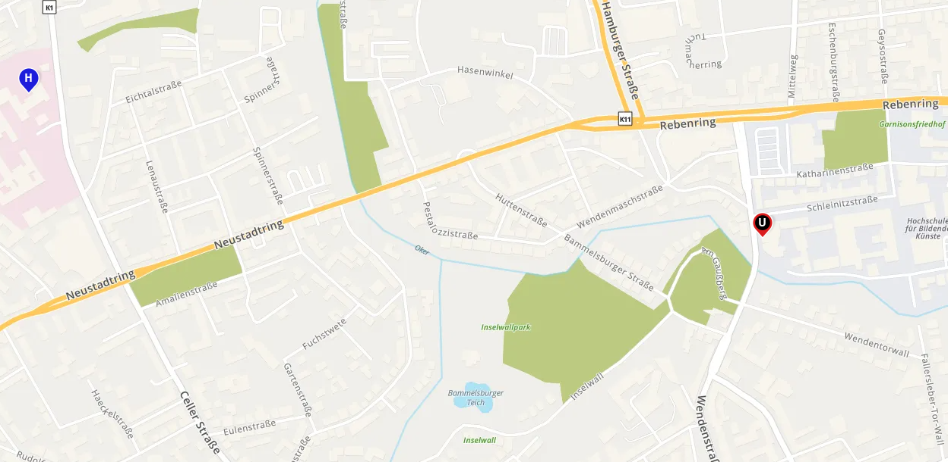
Ziel der Bachelorarbeit
Die Integration von Rescuetrack im ISAN-System.
Empfang der Echtzeit-Standortdaten der Krankenwagen
über die Rescuetrack-API.
Verfolgung der Krankenwagen auf der Karte der
Gesundheitseinrichtungen.
Notes:
Und damit wir die Fähigkeiten des ISAN Systems weiterentwickeln, ist Das Ziel dieser Bachelorarbeit, Die Integration von Rescuetrack im ISAN-System. Sodass wir die Echtzeit-Standortdaten der Krankenwagen von der Rescuetrack-API bekommen können und dann die Krankenwagen auch auf der Karte der Gesundheitseinrichtungen verfolgen zu können.

Slide 5
Motivation
Bessere Visualisierung komplexer Großunfall-Szenarien mit mehreren Vorfällen an einem Ort.
Anzeige aller Vorfälle.
Anzeige aller Rettungsfahrzeuge, ihrer Routen und ihrer geschätzten Ankunftszeiten am Unfallort.
Bessere Koordination und Teamarbeit.
Reduzierung von Verkehrs Verzögerungen.
Anzeige der schnellsten Route in Echtzeit zum Unfallort oder Krankenhaus.
Rechtzeitiger Empfang und optimale Vorbereitung des medizinischen Teams auf die Ankunft des Patienten im Krankenhaus.
Anzeige der voraussichtlichen Ankunftszeit am Krankenhaus.
=> Verringerung möglicher Verzögerungen in der Rettungskette.
=> Erhöhung der Überlebenschancen des Opfers, besonders in ernsten Notfällen.
Notes:
Die erste Motivation für diese Arbeit ist eine bessere Visualisierung komplexer Großunfall-Szenarien mit mehreren Vorfällen an einem Ort. Sodass jeder Rettungsfahrer alle Vorfälle, andere Rettungsfahrzeuge sowie deren Routen und geschätzten Ankunftszeiten am Unfallort sehen kann, was die Koordination und Teamarbeit verbessert.
Zweitens, mit der Erhaltung der Positionen des Krankenwagens kann dem Fahrer die schnellste Route in Echtzeit zum Unfallort oder Krankenhaus gezeigt werden.
Und drittens, durch die Kenntnis der Ankunftszeit des Krankenwagens im Krankenhaus können sich die Ärzte rechtzeitig und optimal für die Patienten-Ankunft vorbereiten.
=> Zusammen verringern diese drei Punkte mögliche Verzögerungen in der Rettungskette, was die Überlebenschancen des Opfers besonders in ernsten Notfällen erheblich erhöhen kann.

Slide 6
Forschungsfragen
FF1: Kann Rescuetrack in der ISAN-Plattform integriert werden?
FF2: Wie gut kann die ISAN-Plattform die Positionen von Krankenwagen auf der Karte dynamisch aktualisieren?
FF3: Kann die ISAN-Plattform mehrere Krankenwagen wie in der Simulation erforderlich auf der Karte anzeigen?
FF4: Ist es für die ISAN-Plattform machbar, bei einer Fahrzeugpanne automatisch ein neues Einsatzfahrzeug umzuleiten?
FF5: Wie gut kann die ISAN-Plattform die geschätzten Ankunftszeiten von Einsatzfahrzeugen aktualisieren?
FF6: Wie gut kann die ISAN-Plattform die Routen von Einsatzfahrzeugen aktualisieren?
Notes:
Die erste Forschungsfrage dieser Arbeit ist ob: Die Integration von Rescuetrack in der ISAN-Plattform überhaupt möglich ist?
2: Zweitens: Wie gut können die Positionen von Krankenwagen auf der Karte aktualisieren werden?
(Dabei geht es darum, ob die Positionen korrekt auf der Karte plaziert werden und wie kurz das durchschnittliche Intervall zwischen den Aktualisierungen ist.)
3: Drittens: …
4: Viertens: …
5: Fünftens: Wie gut kann die Plattform die geschätzten Ankunftszeiten der Krankenwagen aktualisieren?
(Dabei geht es um die Präzision der initiale Vorhersage und die Häufigkeit der Aktualisierung.)
6: Und letzlich:…
(Das heißt, wir wollen, dass die Routen-Polyline immer von der aktuellen Position der Krankenwagen ausstartet.)

Slide 7
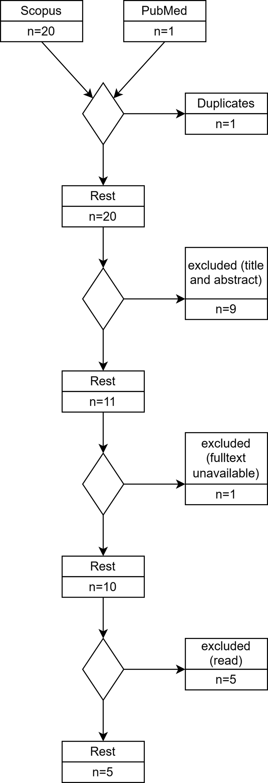
Literaturrecherche: PRISMA
Scopus Search Query: TITLE-ABS-KEY(("Ambulance tracking" OR "Ambulance location monitoring" OR "Vehicle tracking") AND ("GPS" OR "Global Positioning System" OR "GIS" OR "Geographic Information System" OR "Geolocation") AND ("Real-time" OR "Live" OR "Continuous")) AND ("API" OR "Application Programming Interface")
PubMed Search Query: ((Ambulance tracking[Title/Abstract]) OR (Ambulance location monitoring[Title/Abstract]) OR (Vehicle tracking[Title/Abstract])) AND ((GPS[Title/Abstract]) OR (Global Positioning System[Title/Abstract]) OR (GIS[Title/Abstract]) OR (Geographic Information System[Title/Abstract]) OR (Geolocation[Title/Abstract])) AND ((Real-time[Title/Abstract]) OR (Live[Title/Abstract]) OR (Continuous[Title/Abstract])) AND ((API[All Fields]) OR (Application Programming Interface[All Fields]))
Notes:
Hier sieht man das PRISMA-Diagramm und die Such-Queries meiner Literaturrecherche: Die Recherche wurde in Datenbanken Scopus und PubMed durchgeführt. Die Such Query ist das gleiche, aber oben mit der Scopus-Syntax und unten mit der PubMed-Syntax.
Insgesamt wurden 21 Papers gefunden, 20 von Scopus, eins von Pubmed. Ein Paper wurde zwei mal gefunden und deshalb sind nur 20 Papers übrig. Nach dem Lesen von Titel und abstract habe ich 9 irrelevanten Papers ausgeschlossen und 11 beibehalten. ein weiteres Paper wurde ausgeschlossen da Voll Text nicht verfügbar war. und Nach dem Lesen von den Papers, habe ich 5 papers ausgewählt und 5 papers ausgeschlossen, da sie hauptsätchlich auf die Hardware fokussierten.
(Und die berücksichtigten Papers präsentierten vielfältige Einsatzbereiche von Tracking-Systemen mit unterschiedlichen Architekturen und Lösungen, was mein Vertrauen in das Thema gestärkt hat. (Krankenwagen überwachung, überwachung von bussen und deren Ankunftzeiten, Fahrzeugüberwachung zur Nachverfolgung im Diebstahlsfall))

Slide 8


Methodik und Materialien
Die Vorbereitung der Standortdaten durch die Responding Systeme, bevor sie an die Curing Systeme übermittelt werden.
Patient Status: Initial
ISAN
Responding System
Rescuetrack API
- ambulance ID
- ambulance latitude
- ambulance longitude
- incident latitude
- incident longitude
- "incident location"
- ambulance ID
- ambulance latitude
- ambulance longitude
- hospital latitude
- hospital longitude
- "hospital location"
- ambulance ID
- ambulance latitude
- ambulance longitude
- "at hospital"
Ambulance-To-Incident Standortdaten
Ambulance-To-Hospital Standortdaten
Ambulance-At-Hospital Standortdaten
Notes:
Jetzt kommen wir zur Methodik dieser Arbeit. Dabei gibt es drei Hauptpunkte: Der erste Hauptpunkt ist, die Vorbereitung der Standortdaten durch die Responding Systeme, bevor sie an die Curing Systeme übermittelt werden.
Und hier wenn ein Responding System einen ISAN zugewiesen bekommt, fragt es kontinuierlich seine eigenen Koordinaten von der Rescuetrack-API ab. Danach werden die Standortdaten zur Übermittlung in richtigen Struktur vorbereitet:
Zu Beginn, wenn der Krankenwagen auf dem Weg zum Opfer ist, enthalten die Daten die ID des Krankenwagens, dessen aktuelle Koordinaten (Latitude & Longitude), die Koordinaten des Unfallorts und die Markierung ‚incident location‘. (Diese zeigt an, dass der Krankenwagen ist noch auf dem Weg zum Unfallort)
Sobald das Opfer in den Krankenwagen geladen wird und dies durch den Button bestätigt wurde, werden anstelle der Unfallortkoordinaten nun die Krankenhauskoordinaten übermittelt.
Und nach der erfolgreichen Ankunft im Krankenhaus und Bestätigung (durch den Button) enthält nun die Daten die Markierung 'at hospital‘. um zu signalisieren, dass der Transport abgeschlossen ist.

Slide 9
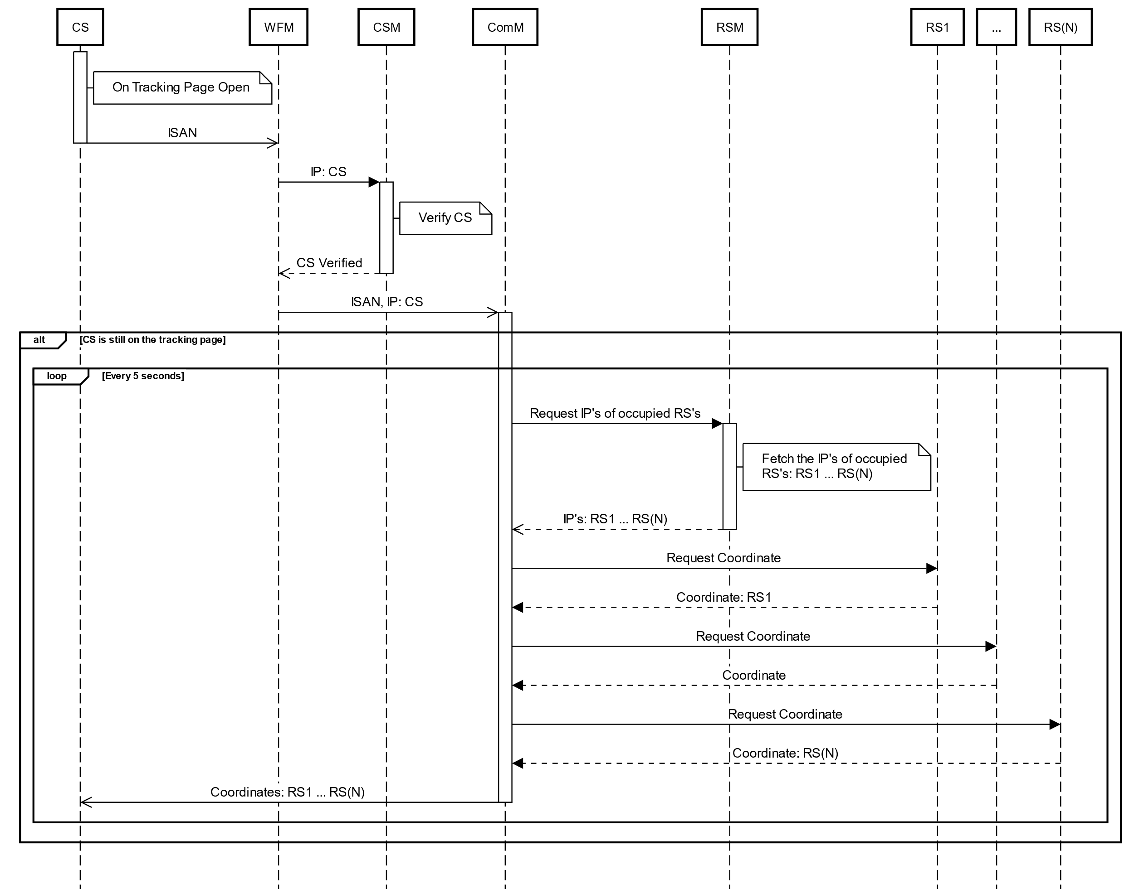
Methodik und Materialien
Die Übertragung der Standortdaten von den Responding Systeme an die Curing Systeme.
Notes:
Der zweite Punkt ist die Übertragung der Standortdaten von den Responding Systemen an die Curing Systeme:
Und Dieses Sequenzdiagramm veranschaulicht diese Übertragung
Zuerst Beim Öffnen der im Curing System Tracking-Seite wird der Workflow-Manager darüber informiert, (dass das Curing System die Tracking-Seite geöffnet hat und auf die Standortdaten der Responding Systeme wartet.)
Der Workflow Manager wird das Curing System über den Curing System Manager verifizieren. Und nach erfolgreicher Verifizierung leitet er die Anfrage an den Communication Manager weiter.
Der Communication Manager fragt die IP-Adressen der im Einsatz befindlichen Responding Systeme beim Responding System Manager ab, und danach ruft er die Standortdaten dieser Responding Systeme über deren IP-Adressen ab und leitet sie weiter an das Curing System.
Und dieser Prozess wiederholt sich alle 5 Sekunden, solange das Curing System noch auf der Tracking-Seite ist.
(Veranschaulichung)

Slide 10
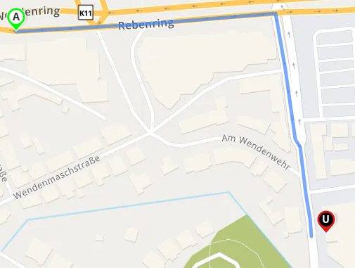
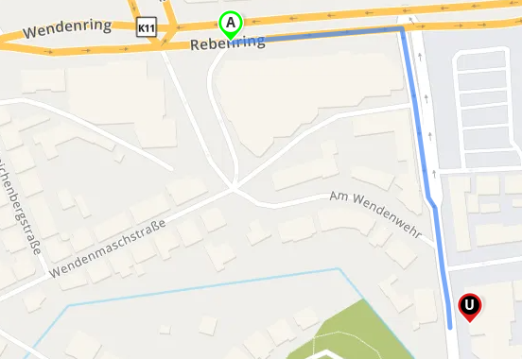
Methodik und Materialien
Die Verarbeitung der Standortdaten der Responding Systeme durch die Curing Systeme.
- ambulance ID
- ambulance latitude
- ambulance longitude
- incident latitude
- incident longitude
- "incident location"
MapQuest API
Curing System
Krankenwagen-Marker
Gezeichnete Routen-Polylinie
Unfall-Standortmarker
Erstempfang der Ambulance-To-Incident Standortdaten eines Krankenwagens
Weiterer Empfang der Ambulance-To-Incident Standortdaten eines Krankenwagen
Notes:
Der dritte Punkt ist die Verarbeitung der Standortdaten der Responding Systeme durch die Curing Systeme.
Für den Erstempfang der Ambulance-To-Incident-Standortdaten eines Krankenwagens werden einen Krankenwagen-Marker und einen Unfallmarker an den erhaltenen Koordinaten erzeugt. Die MapQuest API wird verwendet, um Routenkoordinaten( für den schnellsten Weg) vom Krankenwagen-Standort zum Unfallort zu bekommen und leztlich wird eine Routen-Polylinie dafür gezeichnet.
Für den weiteren Empfang der Ambulance-To-Incident-Standortdaten wird der Krankenwagen-Marker mit der neuen Position aktualisiert, und die Routen-Polylinie wird angepasst, sodass sie an der dem Krankenwagen nächstgelegenen Koordinate aus startet.

Slide 11
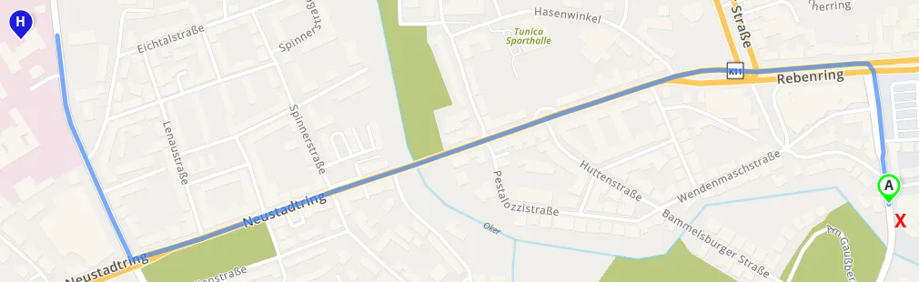
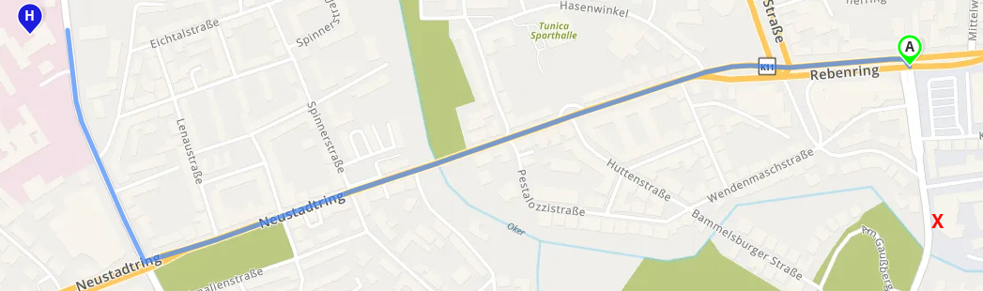
Methodik und Materialien
Die Verarbeitung der Standortdaten der Responding Systeme durch die Curing Systeme.
- ambulance ID
- ambulance latitude
- ambulance longitude
- hospital latitude
- hospital longitude
- "hospital location"
MapQuest API
Curing System
Gezeichnete Routen-Polylinie
Erstempfang der Ambulance-To-Hospital Standortdaten eines Krankenwagens
X-Marker
Weiterer Empfang der Standortdaten
Notes:
Die Verarbeitung der Ambulance-To-Hospital-Standortdaten funktioniert ähnlich, außer dass beim Erstempfang der Unfallmarker durch einen X-Marker ersetzt wird (was kennzeichnet, dass das Opfer in den Krankenwagen geladen wurde).
(Außerdem werden die Routenkoordinaten vom KrankenwagenStandort zum Krankenhaus durch die MapQuest API abgerufen und anschließend gezeichnet.)

Slide 12
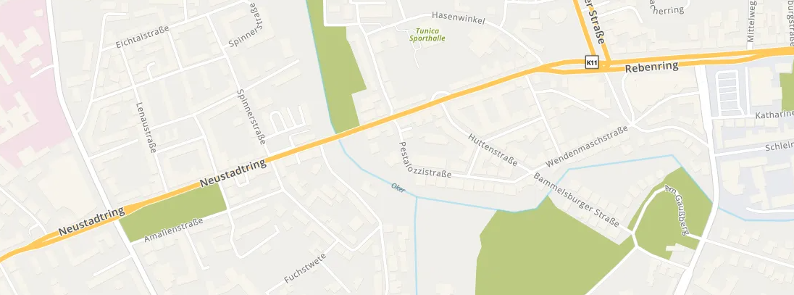
Methodik und Materialien
Die Verarbeitung der Standortdaten der Responding Systeme durch die Curing Systeme.
- ambulance ID
- ambulance latitude
- ambulance longitude
- "at hospital"
Curing System
Empfang der Ambulance-At-Hospital Standortdaten eines Krankenwagens
Notes:
Und wenn die Markierung „at hospital“ in den Standortdaten eines Krankenwagens empfangen wird, werden alle dazugehörigen Daten auf der Karte gelöscht.(Krankenwagen Marker, X-Marker, Krankenhaus Marker, gzeichnte Route-Polylinie).

Slide 13
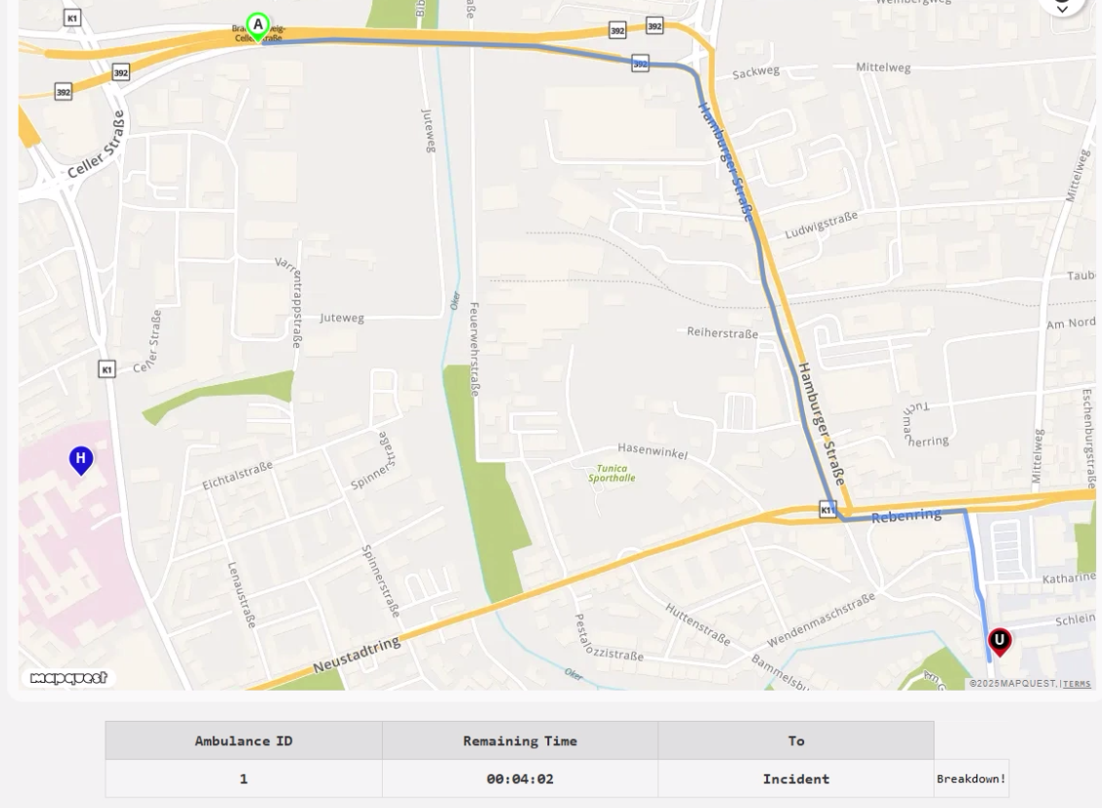
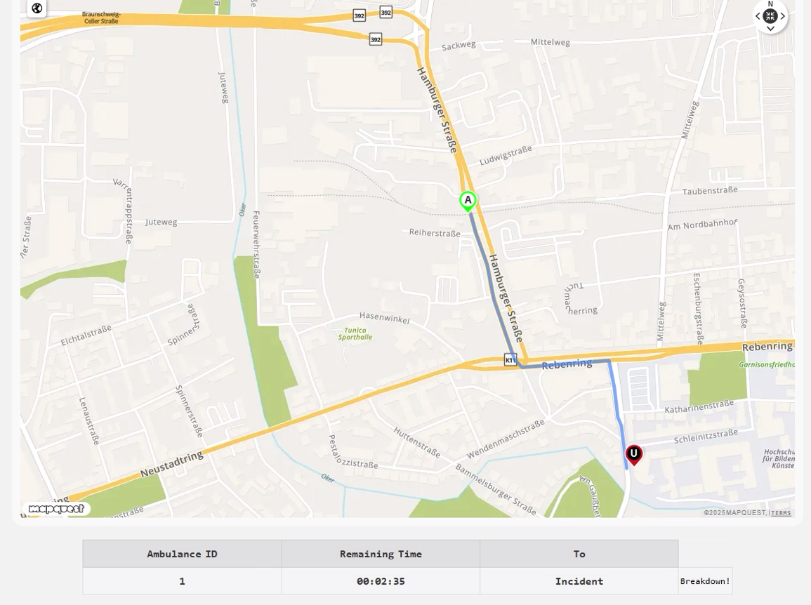
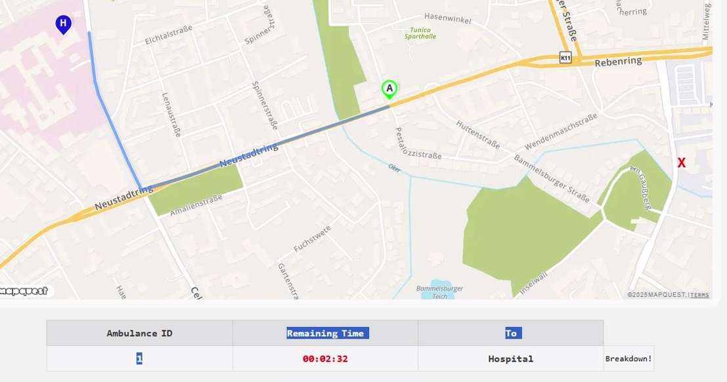
Ergebnis: Fahrtest
Durchführung eines Fahrtests mit dem Forschungsauto, um die Verfolgung bei einem Notfalleinsatz zu simulieren.
=> FF1: Erfolgreiche Integration von Rescuetrack in die ISAN-Plattform.
Notes:
„Und um die Integration zu testen, haben wir mit dem Forschungsauto einen Fahrtest durchgeführt, bei dem wir die Reaktion auf einen Notfall simuliert haben. In dem Test haben wir uns selbst (als Responding System) einen ISAN zugewiesen und konnten uns erfolgreich auf der Karte des Curing Systems verfolgen.
Dies beantwortet die erste Forschungsfrage und zeigt, dass die Integration von Rescuetrack in die ISAN-Plattform möglich ist.

Slide 14
Ergebnis: Fahrtest
(+) Korrekte Platzierung der Krankenwagen-Marker auf der Karte.
(-) Durchschnittliches Antwort-Intervall von der Rescuetrack API: 16.1 ± 2.8 s
=> FF2: Moderate dynamische Aktualisierung der Krankenwagenpositionen.
Responding System
Rescuetrack API
Get Positions
Positions
16.1 ± 2.8 s
16.1 ± 2.8 s
Notes:
Und Während des Tests war der Krankenwagen-Marker durchgehend korrekt auf der Karte platziert. Allerdings betrug das durchschnittliche Antwort-Intervall zwischen zwei aufeinanderfolgenden Antworten von der Rescuetrack-API 16.1 ± 2.8 Sekunden, was ich persönlich etwas zu lang fand. Und Daher erfolgte die Aktualisierung des Krankenwagen-Markers auf der Karte ungefähr im gleichen Intervall.
Deshalb können wir schließen, dass die Aktualisierung der Krankenwagenpositionen auf der Karte moderat funktioniert.“

Slide 15
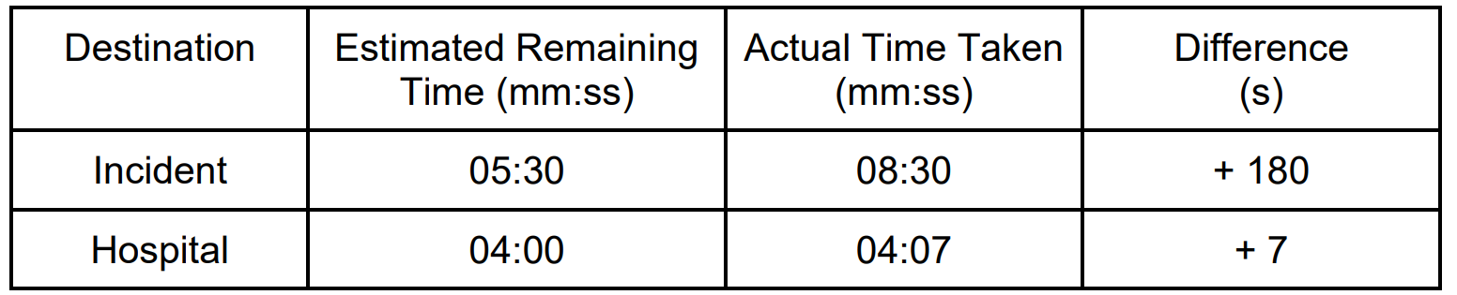
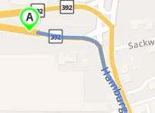
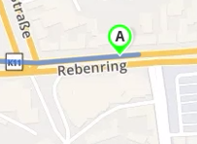
Ergebnis: Fahrtest
Initial geschätzte verbleibende Zeit vs Tatsächlich benötigte Zeit:
Die geschätzte verbleibende Zeit wird mit jedem neuen Manöver aktualisiert.
=> FF5: Moderate Aktualisierung der geschätzten Ankunftszeiten.
Falscher Startpunkt der Routen-Polylinie
in einigen Fällen:
=> FF6: Gute, aber nicht perfekte Aktualisierung der Routen von Einsatzfahrzeugen.
Notes:
1: Die tatsächlich benötigte Zeit für die Fahrt zum simulierten Unfallort war 3 Minuten länger als die initial geschätzte verbleibende Zeit, was eine merkliche Abweichung darstellt. Im Gegensatz dazu war die tatsächlich benötigte Zeit für die Fahrt zum Krankenhaus nur 7 Sekunden länger als die initial geschätzte Zeit, was innerhalb eines akzeptablen Bereichs liegt.
Und diese geschätzte veZeiten waren mit jedem neuen Manöver aktualisiert (Abbiegung, Auffahren auf eine Autobahn, das Verlassen einer Strasse). Und Unter Berücksichtigung dieser beiden Punkte kann gesagt werden, dass die Aktualisierung der geschätzten Ankunftszeiten moderat ist. Allerdings kann aus nur zwei Tests keine endgültige Schlussfolgerung gezogen werden.
2: Die gezeichneten Route-Polylinie aktualisierte sich mit jeder neuen Krankenwagen-Position. Allerdings wurde in einigen Fällen beobachtet, dass die Route-Polylinie nicht genau an der Krankenwagen-Position startete, wie es vorgesehen war. Deshalb können wir sagen, dass die Aktualisierung der Routen von Einsatzfahrzeugen gut, aber nicht perfekt ist.

Slide 16
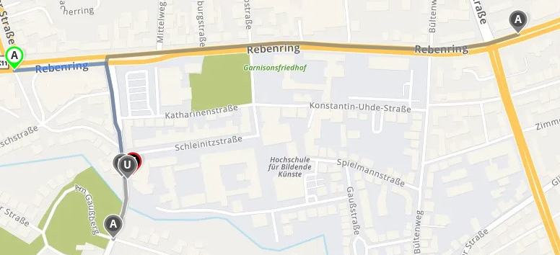
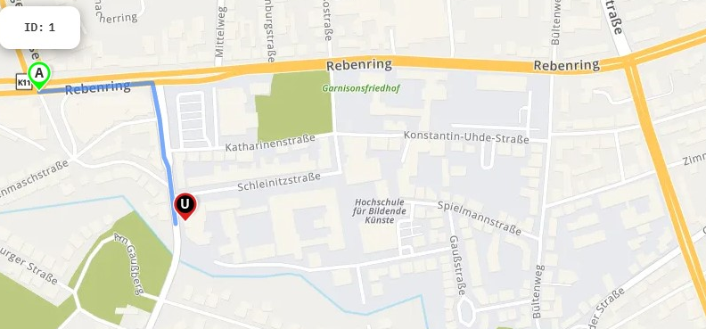


Ergebnis: Simulation
Simulationsszenario zur Verfolgung mehrerer Krankenwagen
=> FF3: Erfolgreiche Verfolgung mehrerer Krankenwagen in der ISAN-Plattform.
Notes:
Nun kommen wir zu den Simulationen. (Dabei haben wir CSV-Dateien verwendet, die enthalten Standortdaten von einem vordefinierten (oder zufälligen) Startpunkt bis zum Unfallort sowie vom Unfallort bis zum Krankenhaus. Diese Dateien dienen dazu, die Standortdatenanfrage von der Rescuetrack-API zu simulieren.)
Im ersten Simulationsszenario konnten wir erfolgreich drei Krankenwagen auf der Karte verfolgen.
Und das lässt sich die dritte Forschungsfrage beantowrten, dass es ist möglich mehrere Responding Systeme gleichzeitig zu verfolgen.
(und Zur besseren Veranschaulichung werden die Daten des im Curing System ausgewählten ISAN zur Verfolgung farblich hervorgehoben, während die Daten der anderen ISANs grau hervorgehoben werden. Ausserdem wurde ein Toggle-Button entwickelt, mit dem die Daten anderer Krankenwagen ein- oder ausgeblendet werden können.)

Slide 17
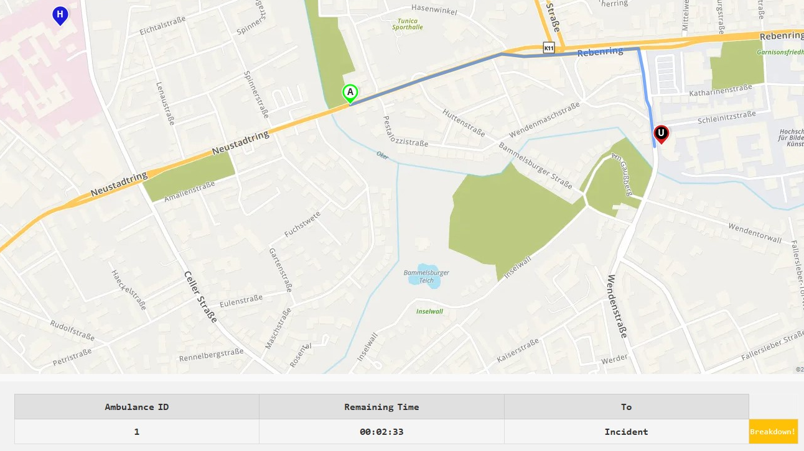
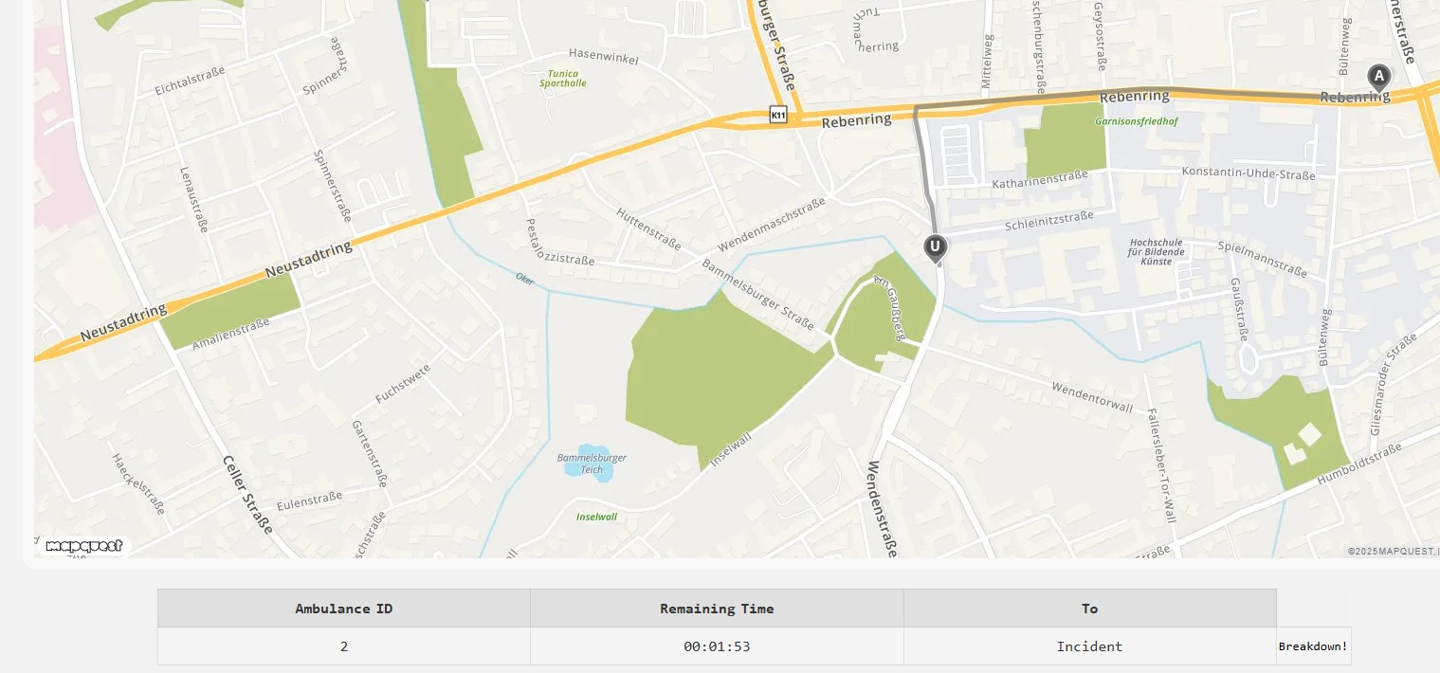
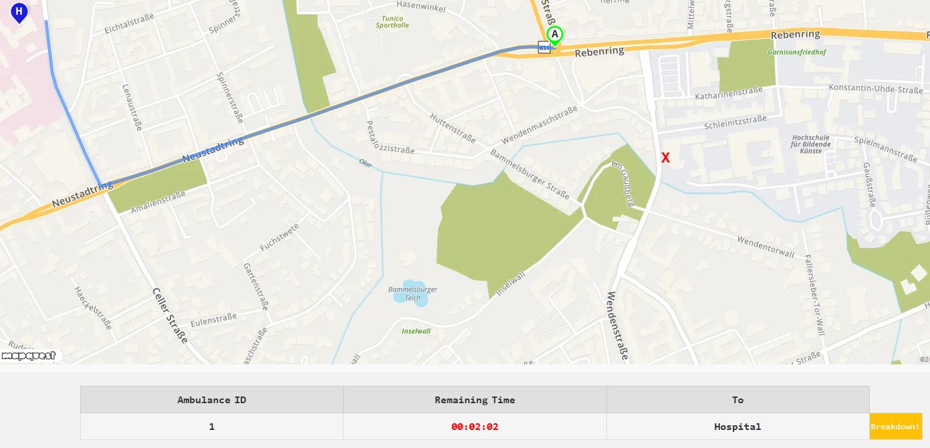
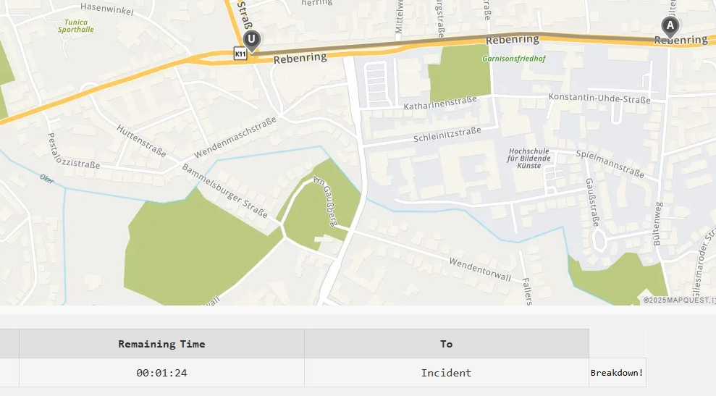
Ergebnis: Simulation
Simulationsszenario für Krankenwagenausfall und Neuzuweisung.
Fall 1:
Fall 2:
=> FF3: Erfolgreiche automatische Umleitung eines neuen Einsatzfahrzeugs bei einer Fahrzeugpanne.
Notes:
Im zweiten Simulationsszenario konnten wir erfolgreich die automatische Umleitung eines neuen Krankenwagen bei einer Krankenwagenpanne durchführen.
Es wurden zwei Fälle betrachtet. Im ersten Fall fällt der initiale Krankenwagen auf dem Weg zum Unfallort aus. Dann wird sein Status auf 'kaputt' gesetzt, und der Prozess zur Suche nach einem verfügbaren Responding System wird für den ISAN automatisch erneut durchgeführt.
Im zweiten Fall fällt der initiale Krankenwagen aus, während er das Opfer ins Krankenhaus transportiert. Dann wird hier ebenfalls der Prozess zur Suche nach einem verfügbaren Responding System automatisch wiederholt. Allerdings wird das neue Responding System zur Position geleitet, an der der initiale Krankenwagen ausgefallen ist.

Slide 18
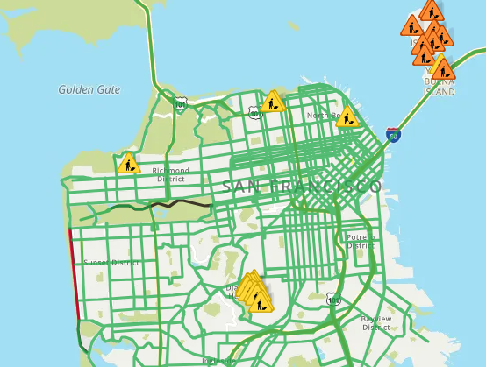
Ergebnis
Echtzeit-Verkehrs- und Baustellendaten von der MapQuest API:
=> Verkehrs- und Baustellendaten nur in den USA verfügbar.
Notes:
Es war außerdem vorgesehen, Echtzeit-Verkehrs- und Baustellendaten von der MapQuest API auf der Karte anzuzeigen, um zusätzliche Routeninformationen bereitzustellen. Allerdings waren diese Daten nur in den USA verfügbar.
(Die farblichen Linien hätten die Verkehrsdichte der Strasse angezeigt: Grün für geringe Verkehrs-Belastung, Gelb für mittlere, Rot für hohe und Schwarz bedeutet, dass die Straße gesperrt ist.)
(Ähnlich dazu hätten die Baustellen-Marker Bauarbeiten auf der Karte angezeigt: Gelb für niedrige Auswirkungen, Orange für mittlere und Rot für Hohe)

Slide 19
Einschränkungen und zukünftige Verbesserungen
Langes durchschnittliches Antwort-Intervall von der Rescuetrack-API.
Sollte möglichst verkürzt werden.
Responding System
Rescuetrack API
Get Positions
Positions
16.1 ± 2.8 s
16.1 ± 2.8 s
Notes:
1: Die erste Einschränkung dieser Arbeit ist das lange durchschnittliche Antwort-Intervall (zwischen zwei aufeinanderfolgenden Antworten) von der Rescuetrack-API, das 16,1 Sekunden beträgt. Das sollte möglichst verkürzt werden, falls es möglich ist. (und ich würde sagen, dass ein Intervall von 5 Sekunden gut wäre)

Slide 20
Einschränkungen und zukünftige Verbesserungen
Die Zuweisung der Krankenwagen durch den Responding System Manager basiert nur auf der Zuständigkeitszone.
=> Die Responding Systeme sollen kontinuierlich GPS-Positionen über die Rescuetrack-API abfragen, damit der Responding System Manager den nächstgelegenen Krankenwagen dem Unfallort zuweisen kann.
Die Responding Systeme haben keinen Zugriff auf die Tracking-Seite.
=> Übertragung der im Curing System implementierten Tracking-Seite auf das Responding System.
Responding System Manager
🚑
🚑
Notes:
2: Zweitens basiert momentan die Zuweisung der Krankenwagen nur auf der Zuständigkeitszone. Das bedeutet, Es kann passieren, dass der weiter entfernte Krankenwagen zugewiesen wird, obwohl sich ein näherer Krankenwagen in der Umgebung befindet.
Um dieses Problem zu lösen, sollen die Standortdatenabfragen von der Rescuetrack-API bei den Responding Systemen kontinuierlich laufen, sodass der Responding System Manager immer den nächstgelegenen Krankenwagen dem Unfall zuweisen kann.
(Momentan beginnt die Standortdatenabfragen von der Rescuetrack-API esrt wenn das Responding System einen ISAN zugewiesen bekommt, und sie werden gestoppt, wenn das Opfer ins Krankenhaus transportiert wurde)
3: Eine weitere Einschränkung ist, dass die Responding Systeme momentan keinen Zugriff auf die Tracking-Seite haben. Dieses Problem kann einfach gelöst werden, indem die im Curing System implementierte Tracking-Seite auf das Responding System übertragen wird.

Slide 21
Fragen ?
Vielen Dank für Ihre Zeit!

Slide 22
Referenzen
[1] Barakat R, Deserno TM. Automatic alerting of accidents and emergencies: the international standard accident number and vital sign data embedded in future PACS. Proc. SPIE MI. 2020;11318.
[2] Haghi M, Barakat R, Spicher N, Heinrich C, Jageniak J, Söylev Öktem G, et al. Automatic information exchange in the early rescue chain using the International Standard Accident Number (ISAN). Healthcare. 2021;9(8):996.

Slide 23
Fragen ? (Methodik und Materialien)
Funktionsweise der Simulationen:
ISAN
Responding System
MapQuest API
CSV File
coordinates
to incident
coordinates
to hospital
Responding System
MapQuest API
Hospital
Notes:
In den Simulationen
1: Wenn das Responding System einen ISAN zugewiesen bekommt, fragt es bei der MapQuest API nach den Routenkoordinaten (der schnellsten Weg)(die am wenigsten Zeit benötigt) von einem zufälligen oder festgelegten Startpunkt in Braunschweig-Zentrum zum Unfallort. Und speichert sie danach in einer CSV-Datei.
2: (Und) Wenn das Responding System für den zugewiesenen ISAN ein Krankenhaus erhält, wird ähnlich die Routenkoordinaten vom Unfallort zum Krankenhaus angefragt und in dieselbe CSV-Datei hinzugefügt.

Slide 24
Fragen ? (Ergebnis)
Die gesendete Anfragen an die Rescuetrack-API:
PID = Position ID
LPID = Last Position ID
(1)
(2)
Responding System
Rescuetrack API
Responding System
Rescuetrack API
Get Positions, PID = 0
Get Positions, PID = 0
Positions, LPID
Positions, LPID
Koordinaten der letzten 30 Minuten
Get Positions, PID = 0
Get Positions, PID = LPID
Positions, LPID
Positions, LPID
Get Positions, PID = 0
Get Positions, PID = LPID
Koordinaten seit der vorherigen Antwort
X
Positions, LPID
X
Positions, LPID
Get Positions, PID = 0
Get Positions, PID = LPID
Notes:
Wir haben die Anfragen immer mit Positions-ID „0“ gesendet. Das bedeutet, dass die Rescuetrack-API jedes Mal alle Koordinaten der letzten 30 Minuten zurückgibt (was eine Groesse Menge von Koordinaten ist). Stattdessen könnte man nur die erste Anfrage mit der Positions-ID „0“ senden und alle folgenden Anfragen mit der Position-ID der letzten Position der vorherigen Antwort. und So würden wir jedes Mal nur die neuen Koordinaten seit der lvorherigen Antwort erhalten.
Ich vermute, Das könnte das durschschnittliche Antwort-Intervall (zwischen zwei aufeinanderfolgenden Antworten) reduzieren.
Aber das kann ich nicht bestätigen. In der Dokumentation gab es keine Informationen zur Antwortzeit. Deshalb habe ich eine E-Mail an den Rescuetrack-Support geschickt, um nachzufragen, ob das (erhaltene durchschnittliche Intervall erwartbar ist und) ob die zweite Variante dieses Intervall reduzieren könnte. Aber sie haben mir nicht geantwortet.

Slide 25
Fragen ? (Ergebnis)
Falscher Startpunkt der Routen-Polylinie in einigen Fällen:
A
X
X
X
X
X
A
Fall 1:
X
X
X
X
X
Route startet an dieser Koordinate
A
Fall 2:
X
X
X
X
X
Route startet an dieser Koordinate
Notes:
Die gezeichnete Routen-Polylinie besteht aus einer Menge von Koordinaten die wir von der MapQuest-API bekommen. Und nach jeder neuen Krankenwagen-Position(-Aktualisierung), wird die Routen-Polylinie so angespasst, so dass sie an der dem Krankenwagen nächsgelegenen Koordinate aus startet.
und Fall 1 oder Fall 2 waren passiert, weil die Echtzeit-Koordinate des Krankenwagens in diesen Fällen nicht genau mit der nächstgelegenen Koordinate aus dieser Menge übereinstimmte.

Slide 26
Fragen ? (Ergebnis)
Falscher Startpunkt der Routen-Polylinie in einigen Fällen: Lösung
Strecke “i -> i+1” löschen Strecke “i -> i+1” löschen
Strecke “Krankenwagen-Standort (A) -> i+1” voranfügen Strecke “Krankenwagen-Standort (A) -> i+1” voranfügen
Fall 1:
Fall 2:
A
A
X
X
X
X
X
X
X
X
X
X
i
i+1
i
i+1
Notes:
( „i“ ist die dem Krankenwagen nächstgelegene (Routen-Polylinie-)Koordinate) Und um das Problem zu lösen, muss man in beiden Fällen die Strecke i zu i+1 aus den Routen-Polylinien löschen und die Strecke vom Krankenwagen-Standort zu i+1 voranfügen.
Für den zweiten Fall könnten wir die Strecke vom Krankenwagen-Standort zu „i“ direkt ohne Löschen voranfügen. allerdings, wir können nicht wissen, ob wir uns im ersten oder zweiten Fall befinden.

Slide 27
Fragen ? (Ergebnis)
Manöver:
A -> D: 5 mins
A -> B: 2 mins
B -> C: 1 min
C -> D: 2 mins
A
B
X
X
X
C
D
Notes:
In diesem Beispiel gibt es 3 Manöver, mit 3 Übergangspositionen, wo die geschätzte Verbleibendezeit aktualisiert wird
Nach jeder erhaltenen-Krankenwagen-Position- wird überprüft, ob der Krankenwagen diese Übergangspositionen durchfahren hat. Falls ja, wird die geschätzte Ankunftszeit aktualisiert.
Wenn beispielsweise der Krankenwagen die Übergangsposition B durchfährt, wird die geschätzte verbleibende Zeit von 5 Minuten auf 3 Minuten aktualisiert.
(das Mänover)

Slide 28
Fragen ? (Ergebnis)
Manöver:
=> Aktualisierung der Geschätzte Ankunftzeit bei Entfernung 1 < Entfernung 2
Entfernung 1: Krankenwagen-Standort <-> Übergangsposition
A
X
X
X
X
X
X
X
X
Entfernung 2: Fünfte Koordinate der Routen-Polylinie <-> Übergangsposition
Entfernung 1: Krankenwagen-Standort <-> Übergangsposition
A
X
X
X
X
X
X
X
Entfernung 2: Fünfte Koordinate der Routen-Polylinie <-> Übergangsposition
Notes:
(um zu wissen ob der Krankenwagen eine Übergangposition durchfahren hat)
Nach jeder erhaltenen Krankenwagen-Position werden 2 Entfernungen berechnet: die erste Entfernung ist zwischen dem Krankenwagenstandort und der Übergangsposition.
Die zweite Entfernung ist zwischen der fünften Koordinate der Routen-Polylinie und der Übergangsposition.
Falls die erste Entfernung kleiner als die zweite ist, das beudeted, dass der Krankenwagen diese Übergangposition durchfahren hat. Und die geschätzte verbleibende Zeit wird deshalb aktualisiert

